Slide 1
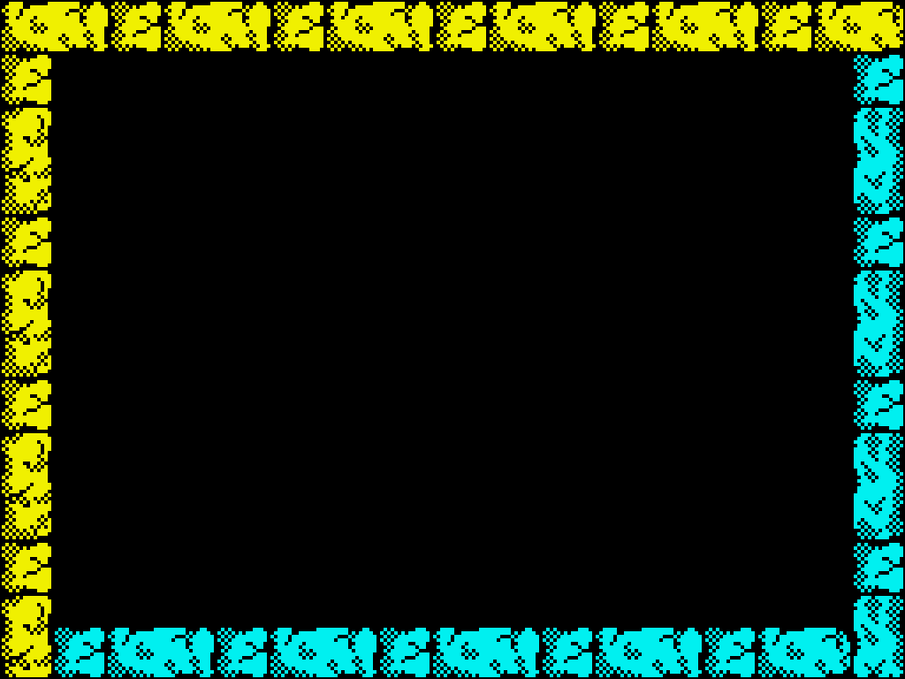
Programacion Retro en
@NetSaimada
@espacionidus39
@Duefectu
@RetroMallorca
Palma de Mallorca - Diciembre 2017

Slide 2
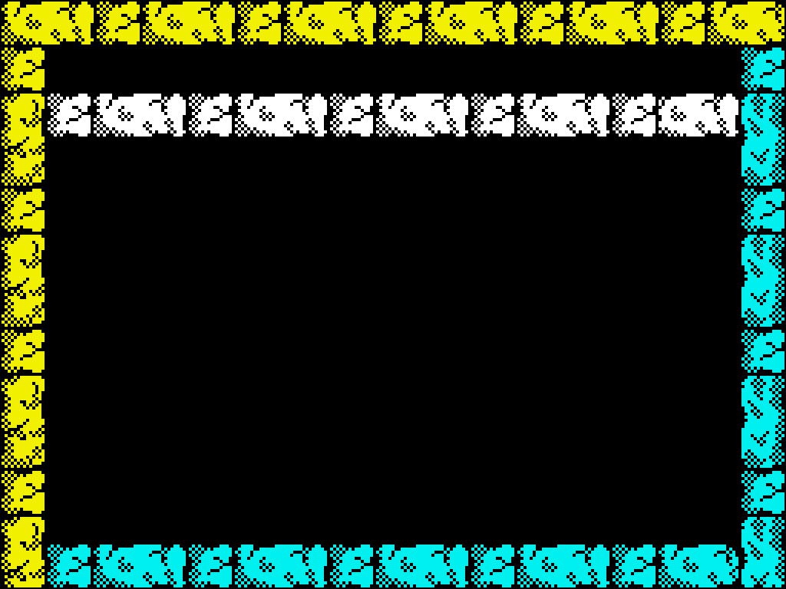
Introducción
¿Porqué programar para dispositivos obsoletos?
Nostalgia
Ya no pasa de moda
Dificultad regulable
Tecnología estable
Buenas herramientas
Documentación y recursos abundantes

Slide 3
¿Qué puedo programar?
Cualquier dispositivo obsoleto
Juegos
Utilidades
Demos

Slide 4
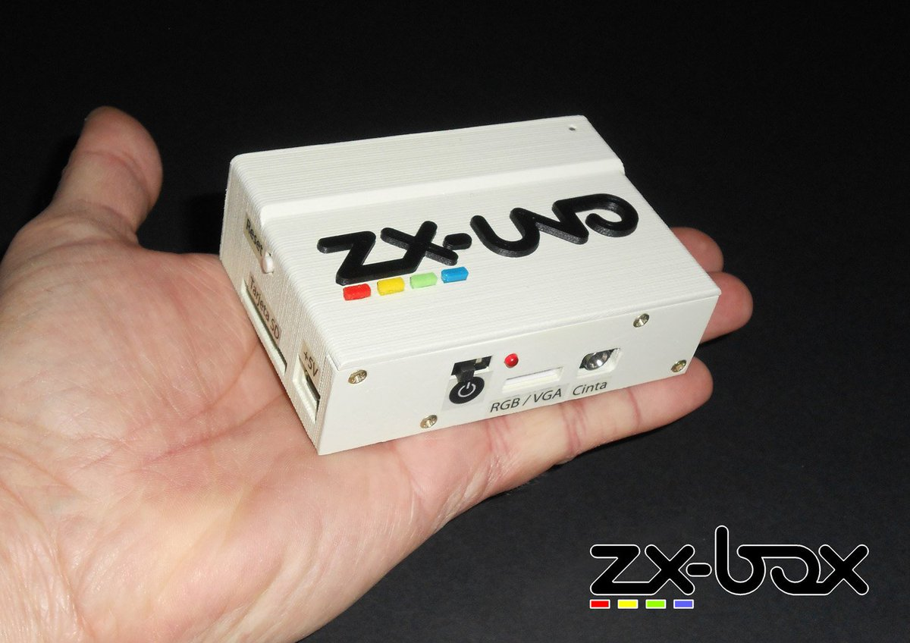
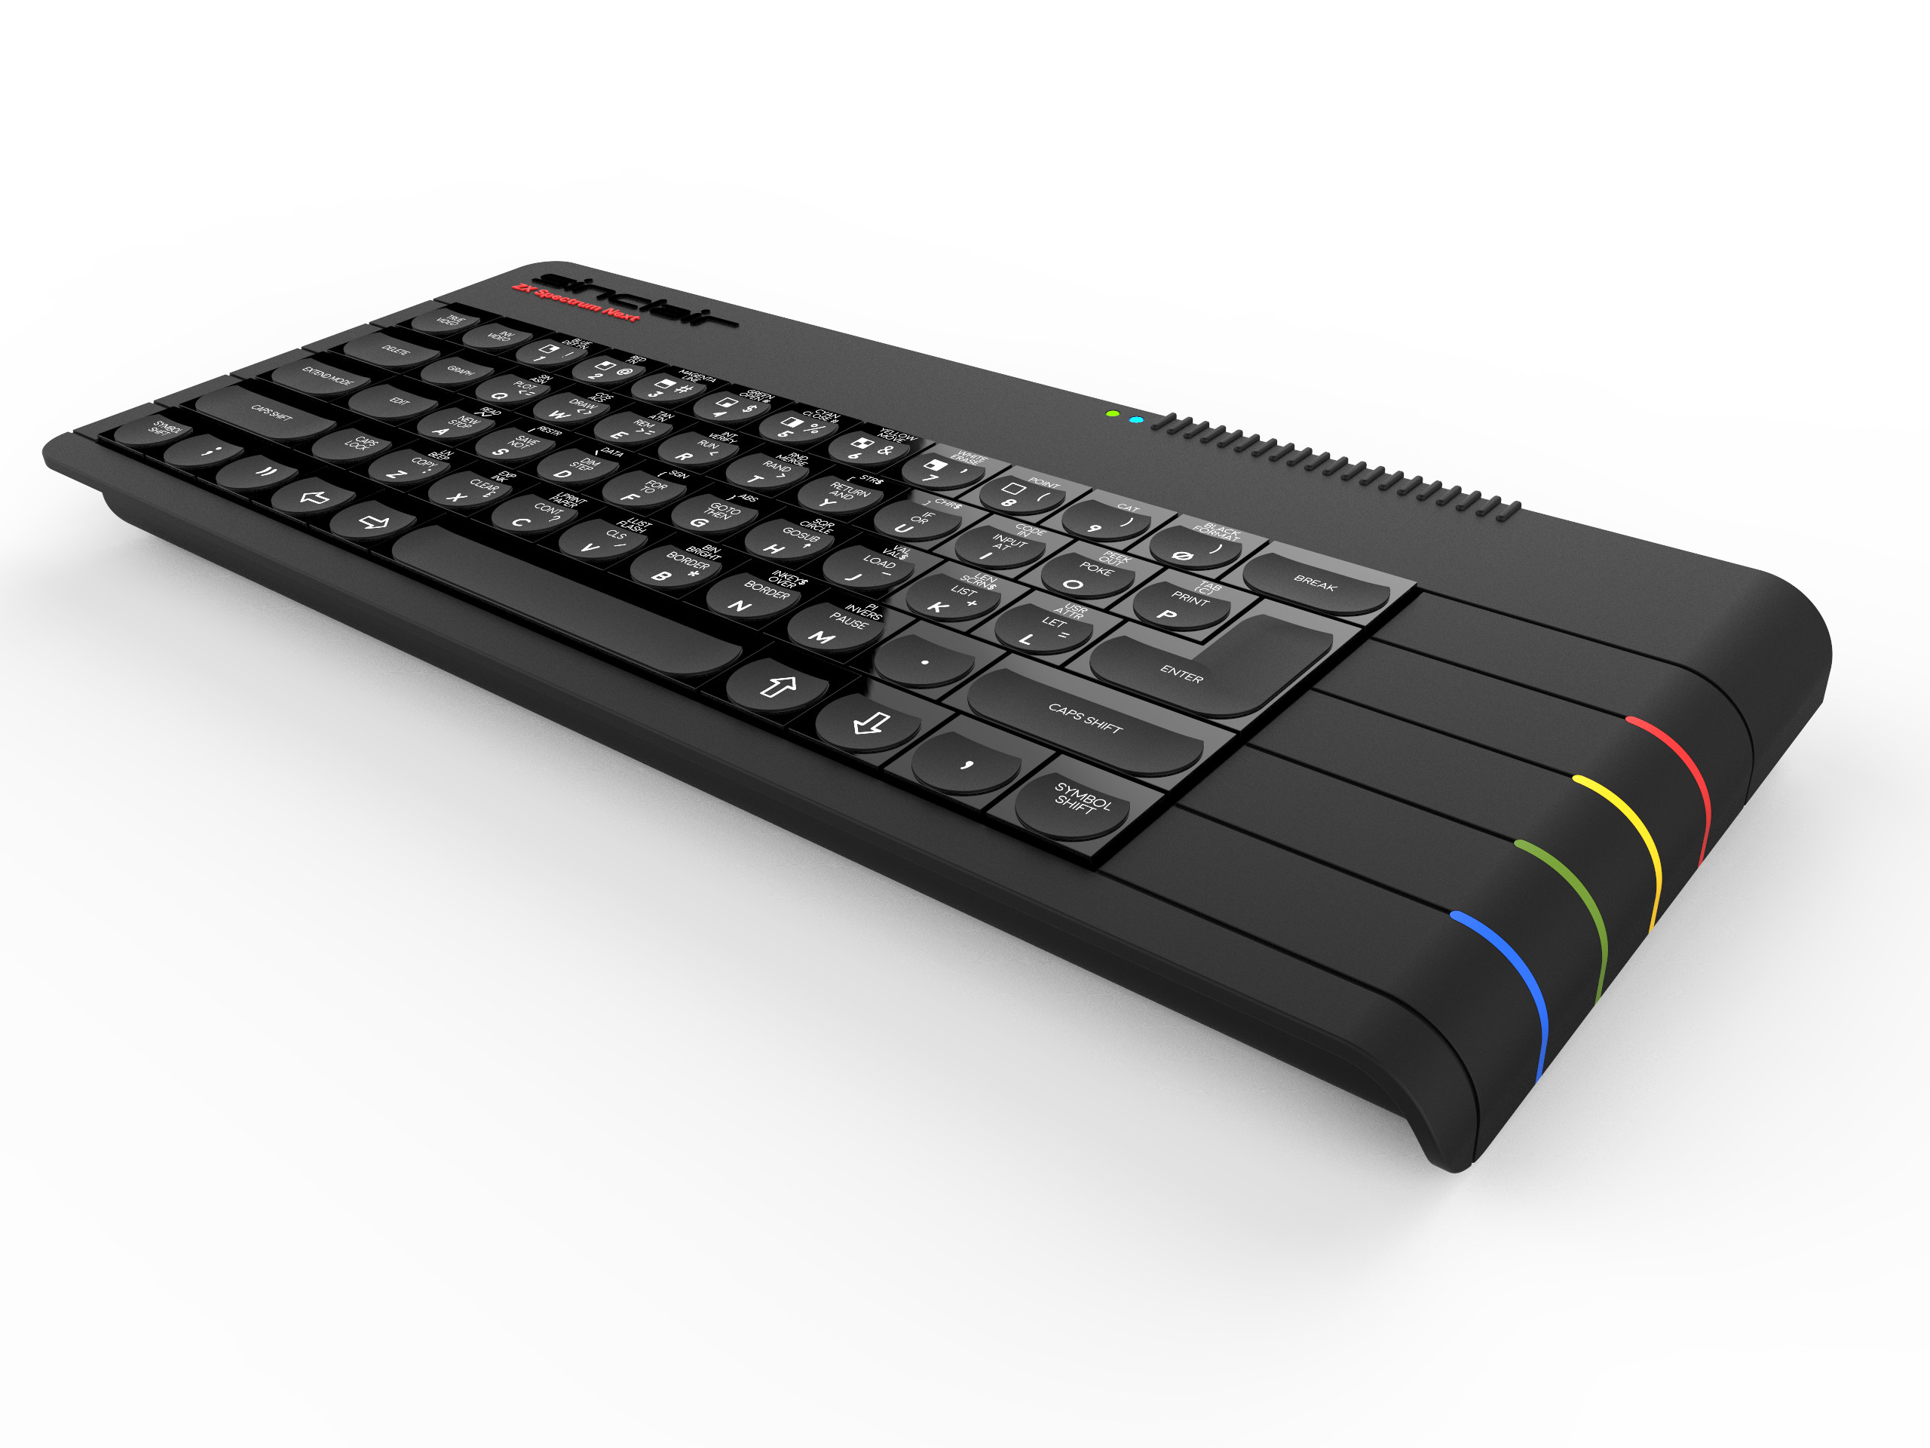
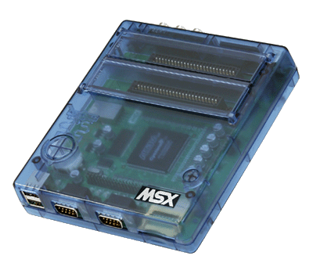
¿En que dispositivos?
Equipos originales
Equipos sintetizados (FPGA): One Chip MSX, ZX-UNO, ZX-Next, etc...
Emuladores: ZXSpin, BlueMSX, WinAPE, VICE, WinUAE, DOSBox, etc...
Notes:
FPGA: Field Programable Gate Array

Slide 5
¿Qué lenguajes utilizo?
Dificultad
BASIC
Logo, Fort, Pascal
>Basic compilado
C
> C más Assembler
Assembler(Código máquina)
Velocidad
Notes:
Lenguajes interpretados
Lenguajes compilados
Lenguaje + assembler
Demo logos en Basic interpretado y compilado

Slide 6
¿Qué herramientas existen?
Compiladores: ZX Basic compiler, z88DK, pasmo, Solid VBasic Compiler, ...
IDEs: TommyGun, CBM prg Studio, AGD, ...
Gráficos: ZX-Paintbrush, BMP2SCR, Spectrum Graphics Editor/Ripper, ...
Gestores de cinta: Tapper, VOC2TZX, MakeTZX, TZX2WAV, ...
Editores de música: AYMake, SpecAY, Micro Speccy, midi2ay, ...
Notes:
AGD: Arcade Games Designer

Slide 7
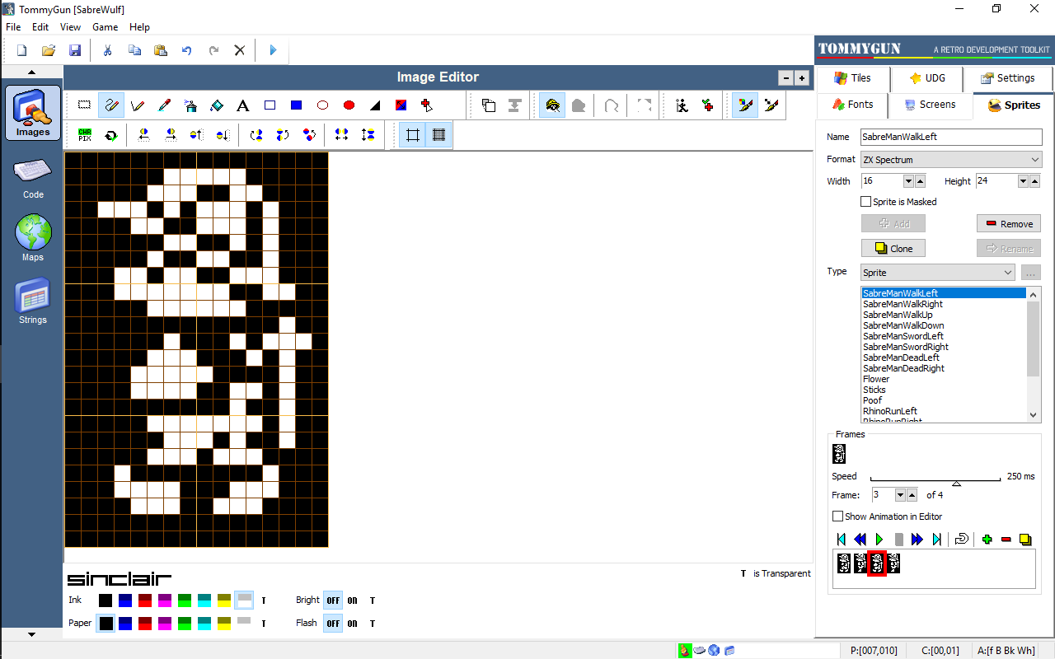
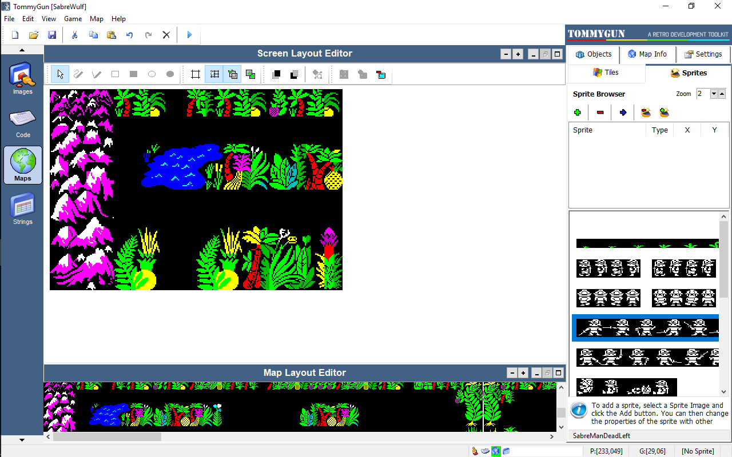
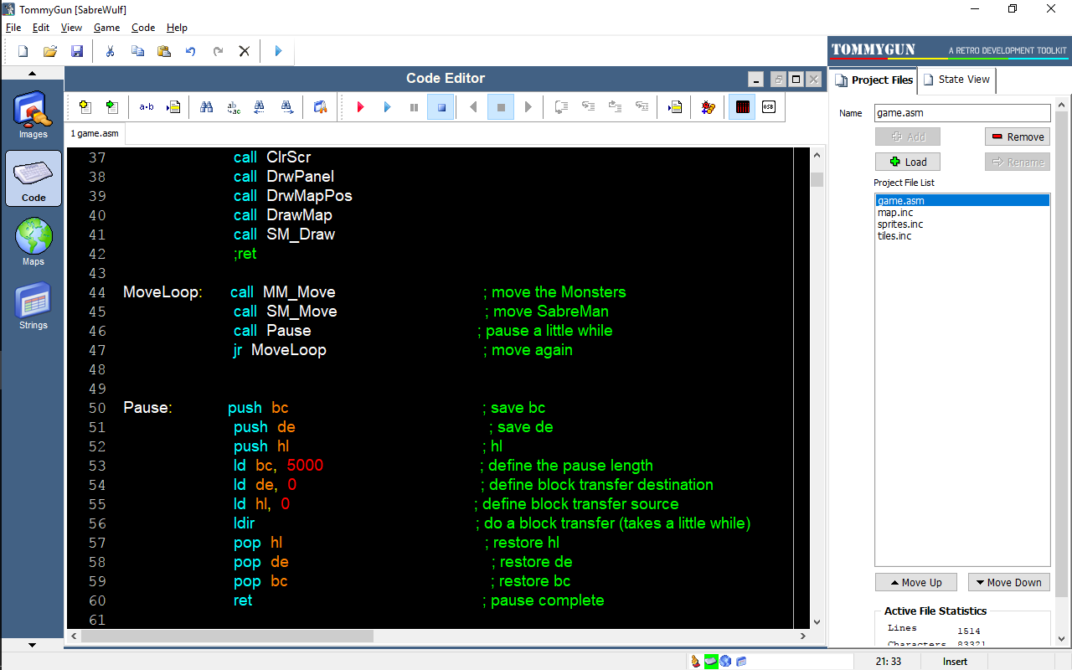
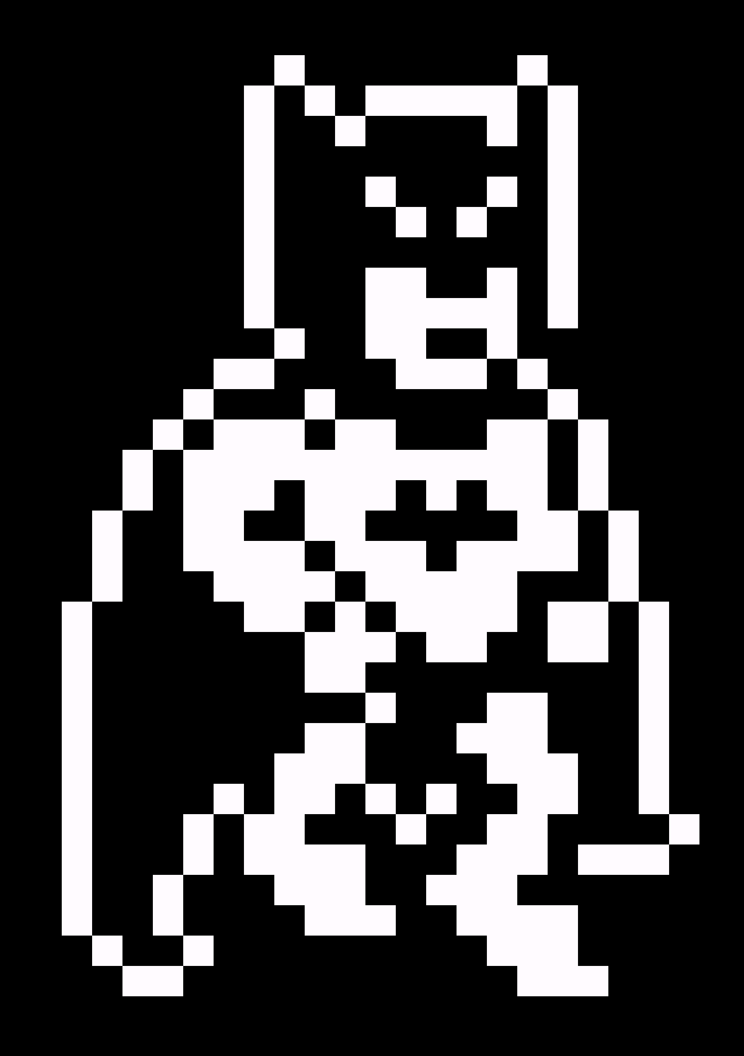
TommyGun
Multiplataforma
Editor gráfico: UDGs, Sprites, Fuentes, mapas
Editor de código
Gestor de recursos
Depurador integrado
Soporte para compiladores y emuladores externos
Lenguajes: Basic, c, Assembler
Notes:
Mostrar proyectos de ejemplo: SabreWulf, UnJamIt, Space Invaders, Gems
Visión general de los módulos
Configuración de herramientas

Slide 8
ZX Spectrum
Características
Desarrollado por Sinclair Research
Lanzamiento el 23 de Abril de 1982
Microprocesador Zilog Z80A a 3.5MHz, bus de datos de 8 bits y 16 de direcciones.
Configuración de 16Kb y 48Kb de RAM
Resolución de 259x192 a 16 colores.
Sonido Beeper de 1 canal

Slide 9
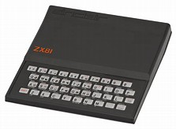
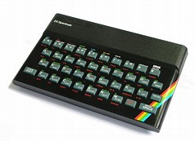
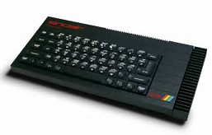
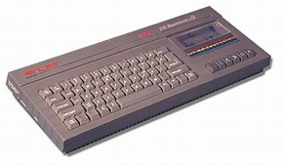
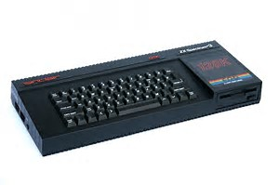
ZX Spectrum: Evolución
1980
1981
1982
1984
1985
Amstrad - 1986
1988
Modelo
ZX 80
ZX 81
ZX Spectrum 16Kb y 48Kb
ZX Spectrum +
ZX Spectrum 128
ZX Spectrum +2
ZX Spectrum +3

Slide 10
ZX Spectrum: Los gráficos
Memoria de vídeo compartida con RAM
256 x 192 pixels
8 colores básicos para fondo (papel), 8 para tinta, dos tonos de brillo y parpadeo. 1 Byte -> FBPPPIII
1 atributo por cada 8 x 8 pixels.
Memoria de vídeo de 256/8 = 32x192 = 6144 -> Inicio en 16384 (0x4000)
Atributos 32x24 = 768 -> 22528 (0x5800)
Notes:
Explicación con demova.bas (Demo vídeo y audio.tap)

Slide 11
ZX Spectrum:GDUs y fuentes
ZX Spectrum no soporta “sprites” por hardware. Alternativas:
GDUs: 21 gráficos de 8x8 pixels, 1 color de fondo, 1 color tinta, brillo y flash.
Fuentes personalizadas: 96 caracteres similares a los GDUs.
Sprites por software: Gestionados desde assembler o librerías compiladas.
Notes:
Explicación con ZX Vaders (mostrar fuentes)
Ejemplo con Logos.bas (mostrar GDUs/Tiles)
Ejemplo con Logos_bas (modificación de tiles)

Slide 12
ZX Spectrum: Sonido
ZX Spectrum 16Kb/48Kb/+
Zumbador (beeper) de 1 canal.
Utiliza los recursos del Z80
El sonido se emite desde el ordenador
ZX Spectrum 128/+2/+3
AY3-8912
3 canales
Generador de ondas y generador de ruido
Notes:
Explicación con demova.bas (Demo vídeo y audio.tap)

Slide 13
Referencias I
Información
FPGA: https://es.wikipedia.org/wiki/Field_Programmable_Gate_Array
ZX-UNO: http://zxuno.speccy.org/
ZX Spectrum Next: http://www.specnext.com/
One Chip MSX: https://www.msx.org/wiki/One_Chip_MSX
Emuladores de Spectrum: http://www.worldofspectrum.org/emulators.html

Slide 14
Referencias II
Información
GitHub TommyGun: https://github.com/tonyt73/TommyGun
Manual del ZX Spectrum +3: http://www.worldofspectrum.org/ZXSpectrum128+3Manual/
Variables del sistema: http://www.worldofspectrum.org/ZXBasicManual/zxmanchap25.html

Slide 15
Referencias III
Información
ZX Basic compiler (Boriel's wiki): http://www.boriel.com/wiki/en/index.php/Main_Page
MHoogle (Buscador Micro Hobby): http://mhoogle.speccy.org/
Duefectu: http://www.duefectucorp.com @Duefectu

Slide 16
Gracias por vuestra atencion
@NetSaimada
@espacionidus39
@Duefectu
@RetroMallorca
Palma de Mallorca - Diciembre 2017

